Slide 1
Обучающий семинар на тему: «ОРГАНИЗАЦИЯ БЕЗОПАСНОЙ БОЛЬНИЧНОЙ СРЕДЫ В УСЛОВИЯХ ЛЕЧЕБНО-ПРОФИЛАКТИЧЕСКОЙ ОРГАНИЗАЦИИ ФТИЗИАТРИЧЕСКОГО ПРОФИЛЯ»
«Организация безопасной воздушной среды. Дезинфекция систем вентиляции»
Главная медицинская сестра
ГАУЗ «Республиканский клинический противотуберкулезный диспансер»
Гизатуллина Марина Анатольевна

Slide 2
Уменьшение риска распространения инфекций через воздушную среду достигается путем применения ряда современных методов снижения концентрации и обеззараживания инфекционных аэрозолей в воздухе помещений.
Наиболее кардинальным способом достижения необходимого состояния воздуха является строительство зданий в соответствии с современными требованиями, предъявляемыми к вентиляционным системам, позволяющими реализовывать меры обеспечения инфекционного контроля. Однако такие решения требуют значительных капиталовложений.

Slide 3
В случае, когда существующее старое здание ЛПО оборудовано централизованной вентиляцией, не обеспечивающей достаточный обмен воздуха, в помещениях могут быть использованы:
- естественное проветривание помещений с помощью окон и дверей с учетом контроля направления перетекания воздуха между «чистыми» и «заразными» зонами;
локальная (местная) вентиляция;
- обеззараживание воздуха помещений с помощью бактерицидных УФ-ламп или импульсных бактерицидных установок;
- Применение рециркуляторов различных типов , обеспечивающих инактивацию микроорганизмов или инактивацию микроорганизмов с последующей фильтрацией воздуха.

Slide 4
Приточно – вытяжная вентиляция
Приточно-вытяжная вентиляция позволяет проводить в помещении ЛПО воздухообмен, с обеззараживанием:
- забор воздуха из помещений ЛПО, прохождение его через вентиляционную камеру, оборудованную бактерицидными установками (вытяжку);
- и замещение его свежим , поступающим с улицы через систему фильтров (приток).

Slide 5
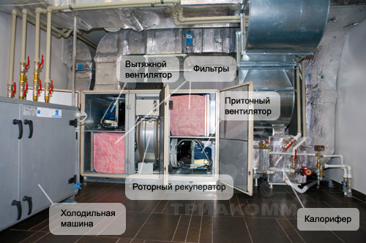

Slide 6
Периодичность технического обслуживания систем вентиляции:
- не реже 1 раза в месяц следует проверять степень загрязненности фильтров и эффективность работы устройств обеззараживания воздуха;
- замена фильтров должна осуществляться по мере их загрязнения, но не реже чем рекомендовано предприятием-изготовителем;
- профилактический осмотр и ремонт систем вентиляции и кондиционирования воздуха, воздуховодов должен проводиться согласно утвержденному графику не реже 2 раз в год;
- устранение текущих неисправностей, дефектов должно проводиться безотлагательно.
В рамках сервисного обслуживания необходимо ежегодно производить дезинфекцию систем вентиляции, в том числе воздуховодов, зарегистрированными и предназначенными для этих целей дезинфицирующими средствами.

Slide 7
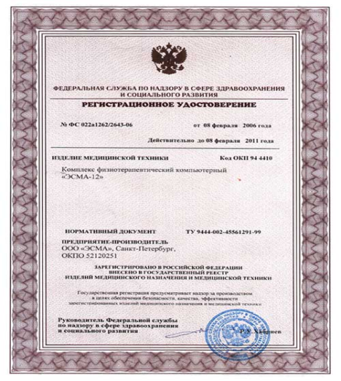
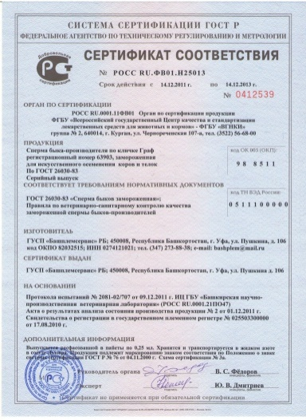
Какие типы бактерицидных облучателей используют для обеззараживания воздуха
Для обеззараживания воздуха следует использовать ультрафиолетовые бактерицидные облучатели, прошедшие государственную регистрацию, имеющие сертификат соответствия и технический паспорт (руководство) по эксплуатации.

Slide 8
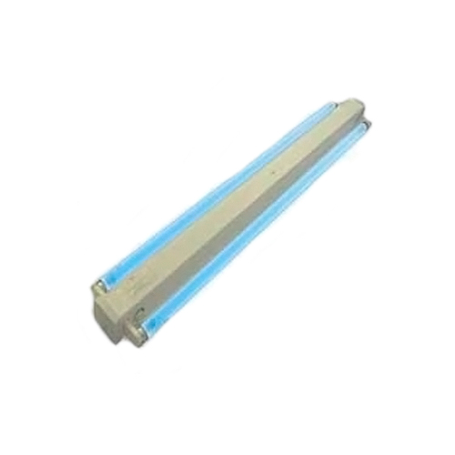
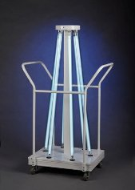
По направленности УФ-потока различают бактерицидные облучатели:
Открытого типа. Их используют для облучения прямым бактерицидным потоком всего облучаемого пространства воздушной среды и поверхностей в отсутствие людей. К облучателям открытого типа относят передвижные бактерицидные облучатели и облучатели, которые крепятся к потолку, на стены, а также в дверных проемах. Их основное назначение – создание ультрафиолетовых «завес» за счет направленности излучения в нижнюю зону («барьерные», «ультрафиолетовые двери»).

Slide 9
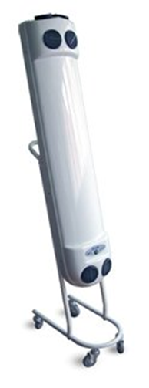
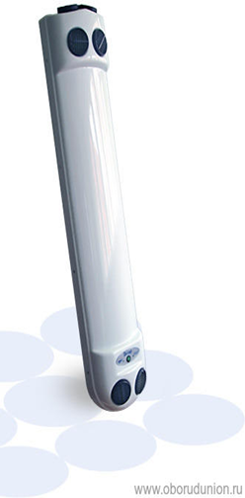
Облучатели закрытого типа (рециркуляторы)
Их используют для обеззараживания воздуха в присутствии людей – за счет прохождения бактерицидного потока через закрытую камеру. Принцип работы рециркуляторов заключается в повторном использовании в помещении (рециркуляции) очищенного и/или обеззараженного воздуха.

Slide 10
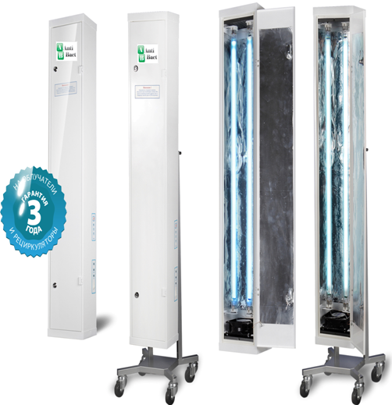
Комбинированного типа
Их используют для обеззараживания воздуха в присутствии людей (бактерицидный поток отраженного действия), а также воздуха и поверхностей помещения в отсутствие людей (бактерицидный поток прямого действия) – в зависимости от настройки подвижного отражателя.

Slide 11
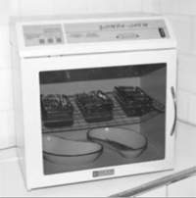
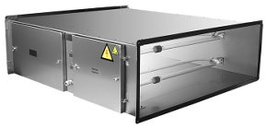
Бактерицидная установка
Ее используют для поддержания заданного уровня чистоты. Состоит из группы бактерицидных облучателей. Ее элементы могут быть встроены в систему приточно-вытяжной вентиляции для подачи в помещение обеззараженного воздуха.

Slide 12
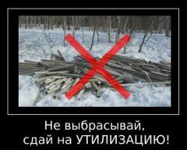
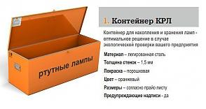
Бактерицидные лампы, отработавшие срок службы или вышедшие из строя, должны храниться запакованными в герметичной упаковке в отдельном, специально выделенном помещении для хранения ртутьсодержащих отходов, под замком. Не допускается хранение ртутьсодержащих ламп в подсобных помещениях на территории лечебных и административных зданий. Утилизация бактерицидных ламп проводится по договору со специализированными организациями в соответствии с установленными требованиями.

Slide 13
Как выбрать бактерицидную установку в зависимости от категории помещения
В зависимости от функционального назначения и характера работ помещения подразделяют на три категории:
1. К первой относят помещения, в которых обеззараживание воздуха должно осуществляться непрерывно. В таких помещениях устанавливают настенные, потолочные облучатели комбинированного или закрытого типа.
2. Ко второй – помещения, в которых обеззараживание воздуха проводится по необходимости в повторно-кратковременном режиме работы. В таких помещениях устанавливают настенные, потолочные облучатели комбинированного или открытого типа.
3. К третьей группе относят помещения, в которых обеззараживание воздуха проводят периодически, после кратковременного пребывания в нем людей. Здесь можно использовать стационарные или передвижные облучатели открытого типа.
Типы устройств и требования к их выбору в зависимости от категории помещений изложены в Руководстве Р 3.5.1904-04 «Использование ультрафиолетового бактерицидного излучения для обеззараживания воздуха в помещениях».

Slide 14
Внимание:
В процессе работы облучателей открытого и комбинированного типа в воздух выделяется озон, который при превышении допустимых уровней оказывает негативное влияние на организм человека. А в сочетании с облучением ультрафиолетом может вызвать повреждения кожных покровов, глаз.

Slide 15
Ситуация: какой тип облучателя следует использовать при проведении генеральной уборки
Использование открытых облучателей по окончании уборки помещений позволяет снизить микробную обсемененность не только воздуха, но и поверхностей в помещении.
Использование УФ-облучателя закрытого типа для обеззараживания воздуха можно обосновать отрицательными результатами посевов проб с объектов внутрибольничной среды и нормируемыми уровнями обсемененности воздуха по окончании уборки.
Для обеззараживания воздуха процедурных, перевязочных и других манипуляционных помещений следует устанавливать и использовать комбинированные облучатели, которые могут работать и в постоянном режиме – для поддержания нормируемых уровней микробной обсемененности воздуха в течение рабочего дня, и в кратковременном режиме – для снижения уровня микробной обсемененности воздуха и поверхностей по окончании уборки.

Slide 16
Ситуация: какие требования предъявляют к помещениям при размещении бактерицидных облучателей
При установке бактерицидных облучателей основным нормируемым показателем считают интенсивность ультрафиолетового излучения на рабочих местах. Облученность отраженными потоками от потолка и стен на условной поверхности на высоте 1,5 м от пола не должна превышать 0,001 Вт/кв.
Одно из условий эффективной эксплуатации бактерицидных облучателей закрытого типа – их размещение по ходу основных потоков воздуха, настенно, на высоте 1,5–2 м от уровня пола, вблизи отопительных приборов.
Облучатели открытого типа следует размещать в помещениях, внутренняя отделка которых выполнена из материалов, выдерживающих УФ-излучения, включая предметы, попадающие в зону излучения.

Slide 17
Для обеспечения требуемого качества воздуха и уровня микробного обсеменения помещения, оборудованные УФ-облучателями, должны отвечать санитарно-гигиеническим требованиям:
наличие приточно-вытяжной вентиляции и условий для интенсивного проветривания за счет естественной вентиляции, обеспечивающей однократный воздухообмен за время не более 15 мин;
высота помещения – не менее 3 м;
температура воздуха – не ниже 10 °С;
относительная влажность не выше 60–70%.

Slide 18
Как выбрать режим работы УФ-облучателя в зависимости от класса чистоты помещения?
Режим обеззараживания воздуха помещений устанавливают в зависимости от класса чистоты помещений и видов выполняемых работ :
в помещениях классов А и Б – для поддержания допустимых уровней микробной обсемененности в непрерывном режиме работы;
в помещениях классов В и Г – для снижения уровня микробной обсемененности в повторно-кратковременном режиме работы;
в качестве дополнения к профилактической дезинфекции после генеральной уборки, текущей очаговой дезинфекции в период сезонного подъема заболеваемости гриппов и случаев ВБИ, передающихся воздушно-капельным путем (корь) – кратковременно.

Slide 19
Внимание:
При использовании бактерицидных облучателей следует учитывать, что УФ-облучение не заменяет санитарно-противоэпидемические мероприятия, требования к которым установлены санитарными нормами и правилами, а только дополняет их в качестве заключительного звена обработки помещения, обеспечивая снижение уровня бактериальной обсемененности.

Slide 20
Как рассчитать длительность облучения и необходимое количество облучателей?
Расчет эффективности бактерицидного облучения в помещении и требуемого количества бактерицидных ламп с учетом конструктивных особенностей бактерицидных установок (облучателей) могут проводить:
Проектная организация с участием инженерно-технического персонала и эпидемиолога организации, при установке группы бактерицидных облучателей в приточно-вытяжную вентиляцию;
Лицо, назначенное руководителем ответственным за дезинфекционные мероприятия, при участии старших медицинских сестер отделений (при установке бактерицидных облучателей в отдельных помещениях).

Slide 21
Методика расчетов при проектировании бактерицидных установок и облучателей приведена в руководстве Р 3.5.1904-04 и «Методических указаниях по применению бактерицидных ламп для обеззараживания воздуха и поверхностей в помещениях» № 11-16/03-06 от 28 февраля 1995 г.

Slide 22
Ситуация: как рассчитать длительность УФ-облучения после генеральной уборки?
Независимо от функционального назначения помещения длительность обеззараживания помещения по окончании генеральной уборки зависит от типа установленного в помещении облучателя, уровня его бактерицидной эффективности и габаритов помещения (площадь и высота).
Чтобы определить время обеззараживания воздуха в помещении, следует знать характеристики облучателя (тип облучателя, мощность облучателя) и объем воздушной среды помещения, подлежащего обеззараживанию.
В руководстве по эксплуатации облучателя изготовитель приводит нормируемые значения объема воздушной среды помещения, которые должны быть обработаны за указанный интервал времени (длительность эффективного облучения) для достижения заданного уровня микробной обсемененности помещения. Расчет производят с учетом минимального значения длительности эффективного облучения tэ.

Slide 23
Ситуация: как рассчитать время кварцевания помещений разной площади одинаковыми лампами
Время кварцевания помещения зависит от объема обеззараживаемой воздушной среды в кубических метрах и длительности (tэ) эффективного облучения (ч), за которую должен быть достигнут заданный уровень бактерицидной эффективности (%) для золотистого стафилококка.
Зная объем помещения и производительность облучателя, можно рассчитать длительность облучения для конкретного помещения.
Формула расчета приведена в Руководстве Р 3.5.1904-04 :
Про = V:tэ,
где Про – производительность облучателя (куб. м/ч);
V – объем помещения (куб. м);
tэ – длительность обеззараживания (ч).

Slide 24
Примеры:
1) Два помещения высотой 2,6 м и площадью в одном случае – 40 кв. м, в другом – 28 кв. м. Производительность облучателя по паспорту – 100 куб. м/ч.
V1 =2,6 м × 40 кв.м=104 куб. м,
V2= 2.6 м × 28 кв.м= 72,8 куб. м.
Объем обеззараживания воздуха 104 куб. м в помещении площадью 40 кв. м больше производительной мощности облучателя. Соответственно количество бактерицидных облучателей (ламп) должно быть увеличено.
Во втором помещении, площадью 28 кв. м, объем обеззараживаемого воздуха составляет 72,8 куб.м. Для расчета длительности обеззараживания воздуха, в объеме 72,8 куб. м и при производительной мощности облучателя 100 куб. м потребуется
Tэ =V /Про
72,8 :100 = 0,73 ч, или 44 мин.
2)Время кварцевания кабинетов амбулаторного приема должно соответствовать указанному в паспорте по эксплуатации бактерицидного облучателя и составлять не менее четверти часа.

Slide 25
Как учитывать работу УФ-облучателей
Облучатель при установке регистрируют по месту размещения, а в процессе эксплуатации – осуществляют контроль за эффективностью его работы по утвержденной форме .
Журнал регистрации и контроля оформляется на помещение, где установлена бактерицидная установка или размещены бактерицидные облучатели.
Наличие акта ввода в эксплуатацию и ведение журнала регистрации входит в перечень мероприятий надзорных органов. Они проверяют наличие акта ввода в эксплуатацию бактерицидной установки, журналы регистрации и контроля работы бактерицидной установки и облучателей во всех помещениях, где они установлены.

Slide 26
Внимание: заводить журнал регистрации и контроля работы на каждую бактерицидную лампу не требуется.
Внимание: нарушения санитарно-эпидемиологических правил в технологиях при установке и эксплуатации влекут административное наказание по статье 6.3 КоАП РФ в виде штрафа:
для должностных лиц – от 500 до 1000 рублей;
для юридических лиц – от десяти тысяч до двадцати тысяч рублей или приостановление деятельности на срок до 90 суток.

Slide 27
Как проводить проверку и замену бактерицидных ламп?
Поверка интенсивности излучения бактерицидных ламп (метрологический контроль) предусмотрена МУ 11-16/03-06 от 28 февраля 1995 г. «Методические указания по применению бактерицидных ламп для обеззараживания воздуха и поверхностей в помещениях».
Так, лампы, прогоревшие положенное число часов (в соответствии со сроком их службы, указанном в паспорте), следует заменять на новые (см. Р 3.5.1904-04 «Дезинфектология. Использование ультрафиолетового бактерицидного излучения для обеззараживания воздуха в помещениях» от 4 марта 2004 г.).
Основанием для замены ламп может служить также спад потока лампы ниже установленного предела, подтвержденный метрологической поверкой. Методика оценки эффективности применения ультрафиолетового бактерицидного излучения для обеззараживания воздуха в помещениях описана в разделе 9 Руководства.

Slide 28
Пример:
Для помещений класса А (операционные блоки) – при снижении эффективности ультрафиолетового облучения ниже 99% на основе оценки уровня микробной обсемененности до и после облучения.
Для определения окончания срока службы могут быть использованы электрические счетчики, суммирующие общую наработку ламп в часах, или замеры радиометров, свидетельствующие о падении бактерицидного потока лампы ниже номинального.
Метрологический контроль бактерицидных облучателей следует проводить не реже одного раза в год.
Требования к ежегодной замене бактерицидных ламп в помещениях действующими санитарными правилами и нормативно-методическими документами не установлены.

Slide 29
Как обрабатывать бактерицидные лапмы?
Колбы ламп и отражатели облучателей обрабатывают двукратным протиранием спиртовой салфеткой, еженедельно или ежемесячно, по утвержденному графику генеральных уборок помещений.
Внимание: применение этилового спирта в качестве антисептика для обработки УФ-облучателей обусловлено требованиями пункта 2.12.16 СП 1.3.2322-08 «Безопасность работы с микроорганизмами III–IV групп патогенности (опасности) и возбудителями паразитарных болезней».

Slide 30
Как утилизировать вышедшие из строя бактерицидные облучатели
Вышедшие из строя бактерицидные (ртутьсодержащие) лампы относятся к отходам класса Г .
Порядок хранения и утилизации вышедших из строя ламп определен требованиями пункта 4.27 СанПиН 2.1.7.2790-10.
Запрещено выбрасывать целые или разбитые лампы в мусоросборники. Их следует направлять в региональные центры по демеркуризации ртутьсодержащих ламп.
При нарушении целостности лампы должно быть исключено попадание ртути и ее паров в помещение.

Slide 31
Внимание:
ответственность за нарушения в области обращения с отходами предусмотрена статьей 8.2. КоАП РФ и влечет наложение штрафа:
на должностных лиц – от десяти тысяч до тридцати тысяч рублей;
на юридических лиц – от ста тысяч до двухсот пятидесяти тысяч рублей или административное приостановление деятельности на срок до девяноста суток.

Slide 33
ЛИТЕРАТУРА
СанПиН 2.1.3.2630-10 «Санитарно-эпидемиологические требования к орга­низациям, осуществляющим медицинскую деятельность».
СанПиН 2.1.7.2790-10 «Санитарно-эпидемиологические требования к об­ращению с медицинскими отходами».
СП 3.1.1275-03 «Профилактика инфекционных заболеваний при эндоско­пических манипуляциях».
СП 3.1.2659-10 «Изменения и дополнения № 1 к СП 3.1.1275-03 «Профилак­тика инфекционных заболеваний при эндоскопических манипуляциях».
СП 3.1.2.3114-13 «Профилактика туберкулеза».
МУ 3.5.1937.-04 «Очистка, дезинфекция и стерилизация эндоскопов и ин­струментов к ним».
Материалы международного конгресса «Современные средства и техно­логии дезинфекции и стерилизации в профилактике ИСМП» г. Москва, 6-7.11.2014 г.
Методические рекомендации ООО АМСР « Организация безопасной больничной среды в условиях лечебно- профилактической организации фтизиатрического профиля»

Slide 34
Спасибо за внимание!!!

